Slide 1

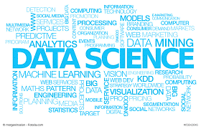
DATA SCIENCE
《数据科学引论》2021课程
吕建成
lvjiancheng@scu.edu.cn
四川大学计算机学院（软件学院）
数据智能与计算艺术实验室

Slide 2
《数据科学引论》2021课程
写在开篇之前的话
课程内容
Learn the data science to improve decision making by basing
decisions on insights extracted from large data sets.
授课形式
理论介绍 + 实践讲解 + 课后作业
考核方式及成绩评定
出勤与课堂互动（ 30% ） + 平时作业（70%）

Slide 3
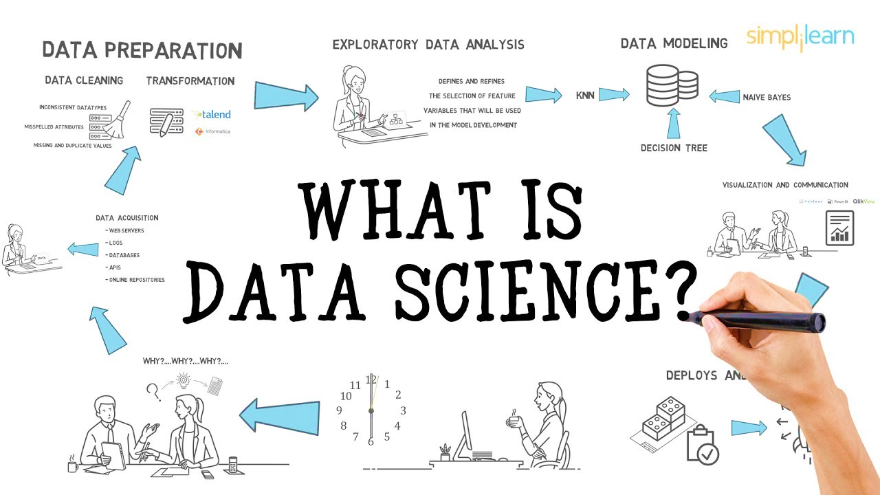
Notes:
8次课的内容
主要讲数据科学

Slide 4
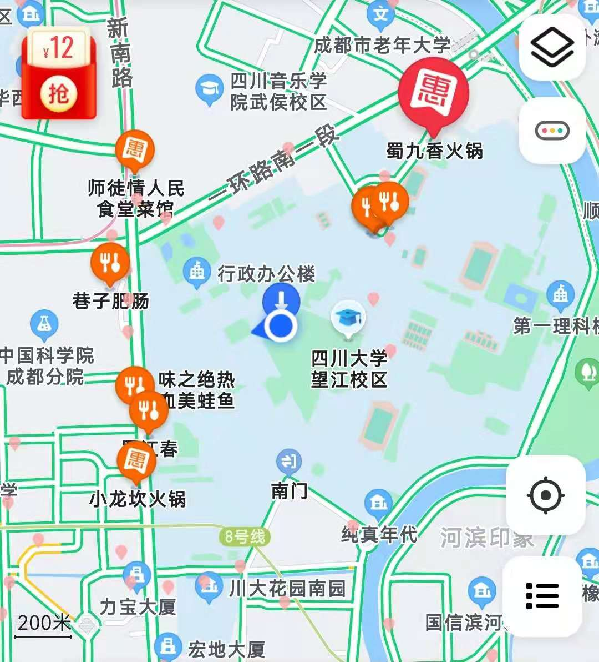
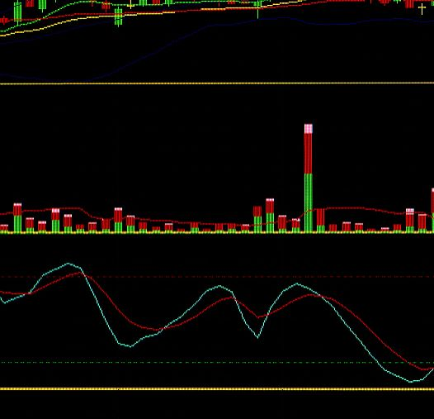

What is data science?
定义：数据科学是关于数据的科学或者研究数据的科学。研究探索Cyberspace* 中数据界奥秘的理论、方法和技术，研究对象是数据界中的数据。
Data science encompasses a set of principles, problem definitions, algorithms, and processes for extracting nonobvious and useful patterns from large data sets.
Cyberspace ：赛博空间是哲学和计算机领域中的一个抽象概念，指在计算机以及计算机网络里的虚拟现实

Slide 5
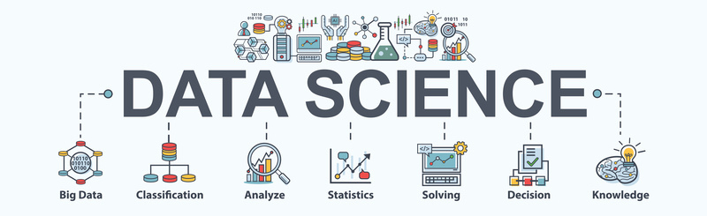
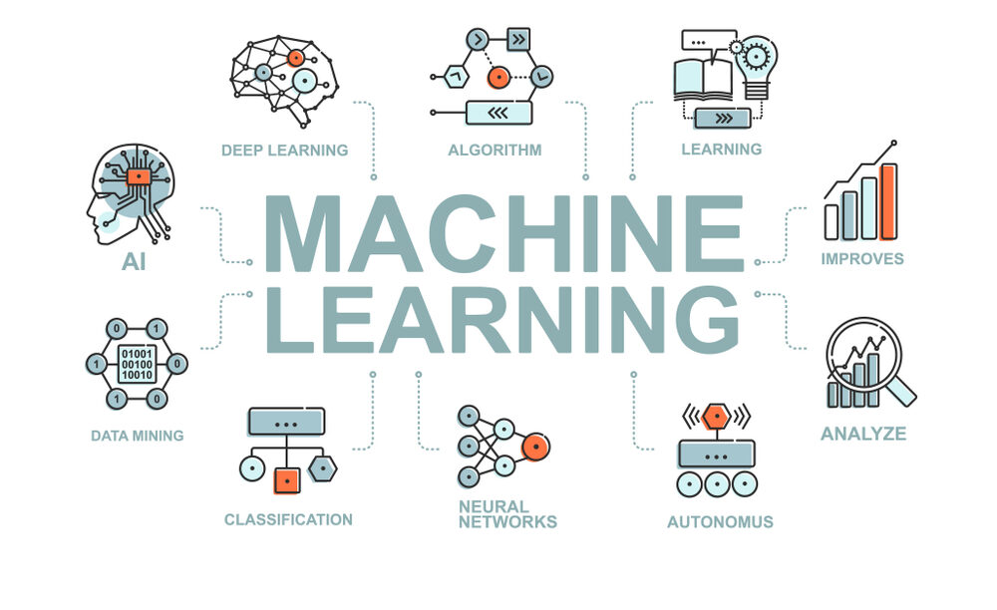
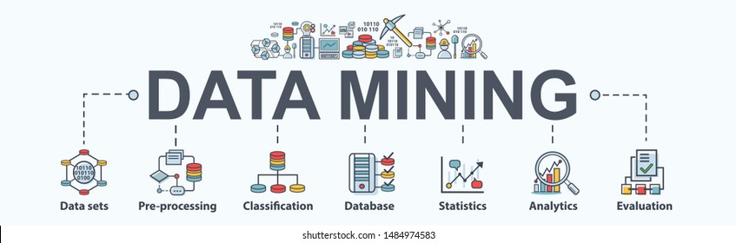

What is data science?
相关领域: 机器学习，数据挖掘
In fact, the terms data science, machine learning and data mining are often used interchangeably.
Data Science: take all of these considerations into account but also takes up other challenges, such as, transforming of unstructured data, capturing, cleaning, the use of big data technologies to store and process big and unstructured data sets, and questions related to data ethics and regulation.
Data Mining: deal with the analysis of structured data and imply an emphasis on commercial applications.
Machine Learning: design and evaluation of algorithms for extracting patterns from data.

Slide 6
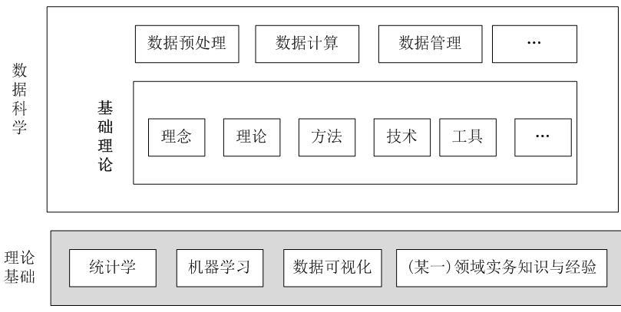
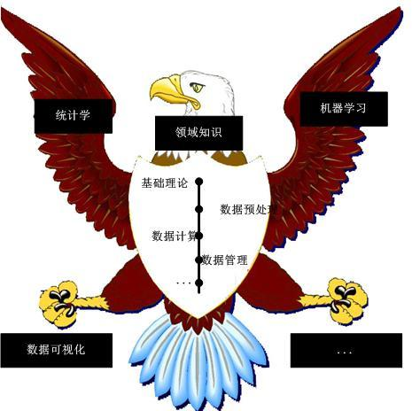
What is data science?
知识体系：数据科学主要以数学、机器学习、数据可视化以及（某一个）领域知识为理论基础，其主要研究内容包括数据科学理论基础、数据预处理、数据计算和数据管理。

Slide 7


What can data science do?
Extract different types of patterns
PATTERNS ?
数据内在的本质特征/规律，数据模式从抽象层次上描述了系统的静态特征、动态行为和约束条件
数据模式描述的内容：数据结构、数据操作和数据约束
具体问题相关

Slide 8
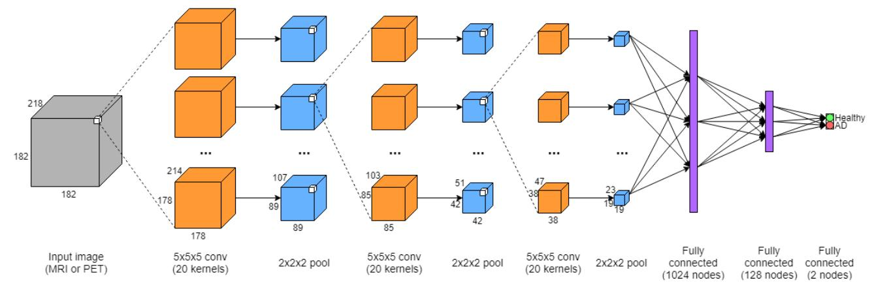
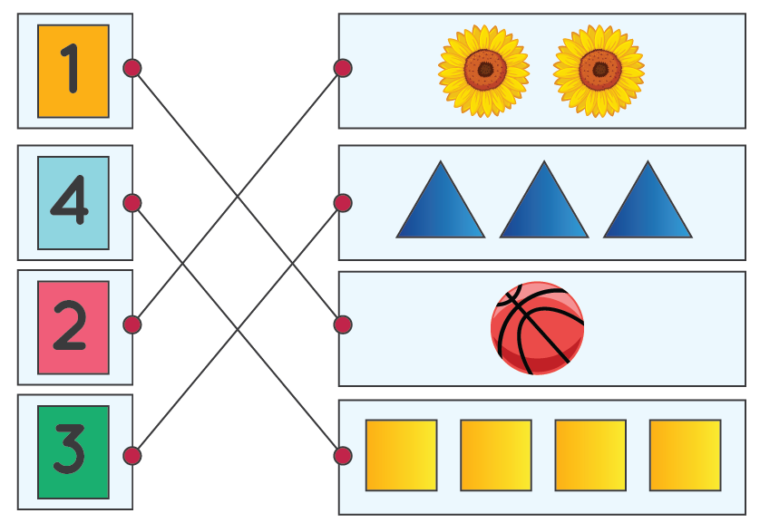
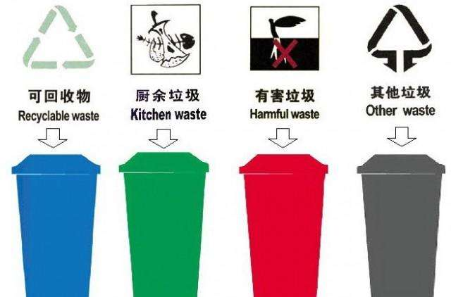
What can data science do?
Classify Pattern
使用以前的观察值来构建一个模型，以便根据未见过的观察值类预测结果。如垃圾邮件识别、人脸识别、语音识别等。

Slide 9
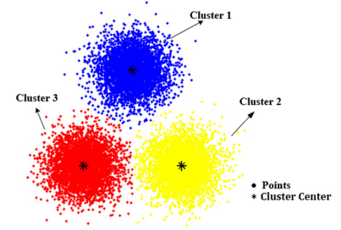
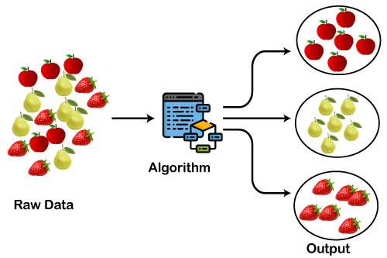
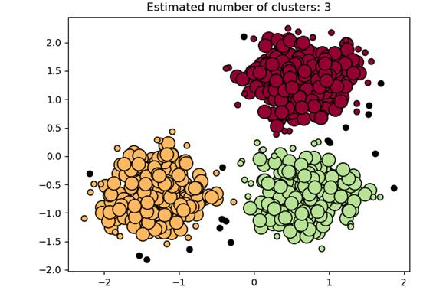
What can data science do?
Clustering Pattern
将物理或抽象对象的集合分成由类似的对象组成的多个类的过程叫做聚类，如客户群体划分、基因分类、web文档分类

Slide 10

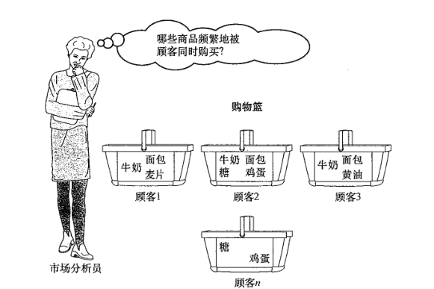

What can data science do?
Association-rule Pattern
关联规则挖掘含两个阶段：
1）从原始资料集合中找出所有高频项目组。
2）从高频项目组产生关联规则。如银行客户需求预测

Slide 11
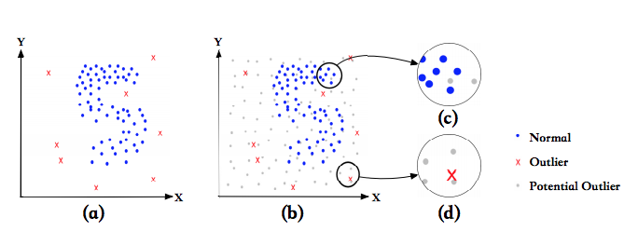

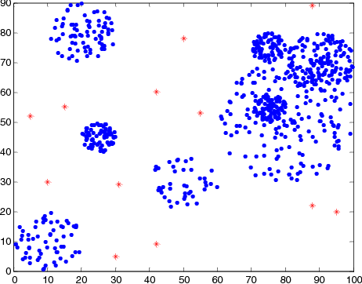
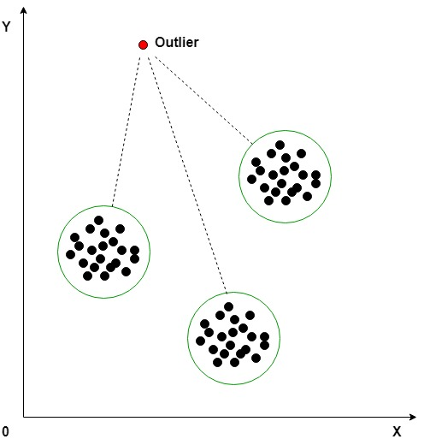
What can data science do?
Outlier detection Pattern
异常检测（离群点检测），离群点指分布稀疏且离密度高的群体较远的点。可用于数据预处理、病毒木马检测、工业产品检测等

Slide 12


What can data science do?
If a human expert can easily create a pattern in his or her own mind,
it is generally not worth the time and the effort to using data science to
“discover” it.

Slide 13
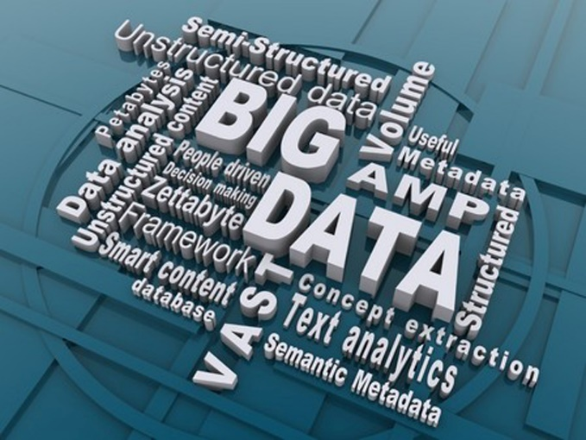

When can we use data science?
数据量大且模式复杂
Data science becomes useful when we have a large number of data examples and when the patterns are too complex for humans to discover and extract manually.
超过三个属性
Data science is often applied in contexts where we want to look for patterns among tens, hundreds, thousands, and, in extreme cases, millions of attributes.

Slide 14
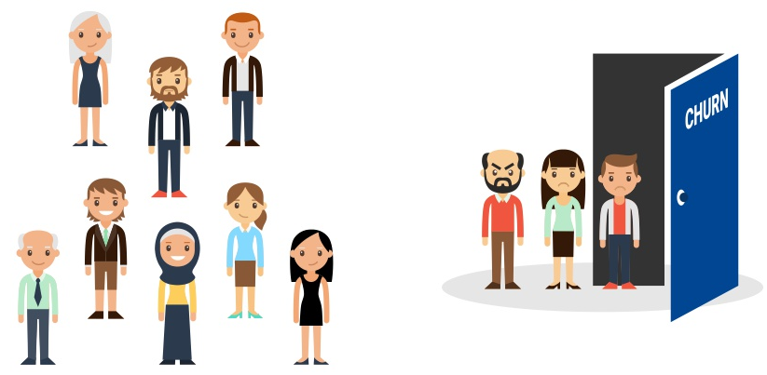

What kind of patterns are useful?
Actionable Insight
Only if they give us insight into the problem that enables us to do something to help solve the problem.
Insight
The term insight highlights that the pattern should give us relevant information about the problem that isn’t obvious.
Actionable
The term actionable highlights that the insight we get should also be something that we have the capacity to use in some way.
Customer churn problem

Slide 15
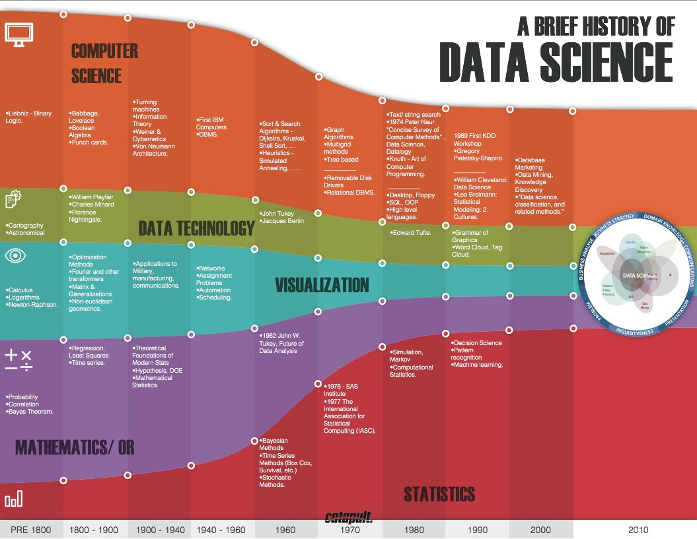
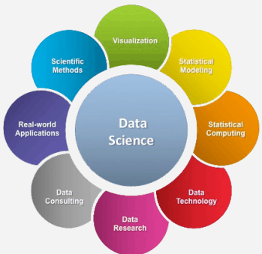
HISTORY OF
DATA SCIENCE
now

Slide 16

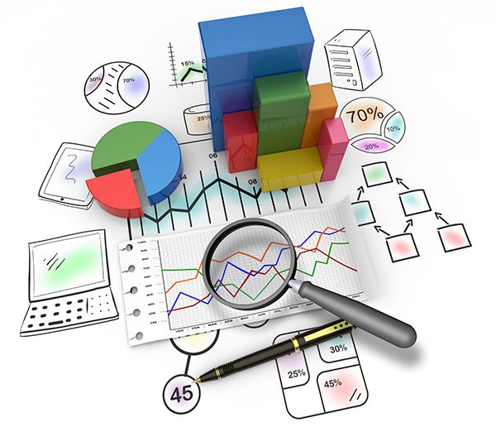
A Brief History of Data Science
One thread in data science’s history is the history of data collection, another is the history of data analysis.
Data Collection
Data Analysis

Slide 17
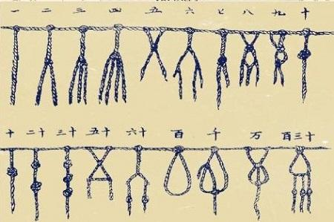
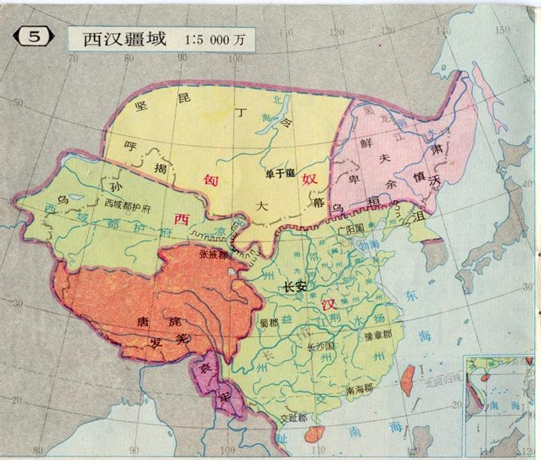
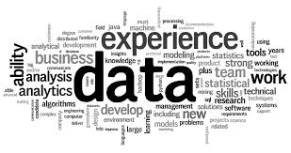

A History of Data Gathering
结绳记事：《周易·系辞》记载其为记录事实、进行传播的一种手段。
中国历史上第一次较准确的人口普查，当时全国人口为5960万。
数据仓库迅速发展
Structured Query Language (SQL)
数据处理框架迅速发展，比如MapReduce框架。
远古时代
公元前200年
20世纪90年代
近年来
公元前
3200年
1970年
过去
几十年
用于商业记录保存的事物数据诞生
Transactional data
(Mesopotamia)
Edgar.F.Codd发表了一篇解释关系数据模型的论文，对数据的存储，索引和检索方式的发展具有里程碑的意义。
大数据时代的到来促进了NoSQL databases的发展,如JavaScript Object Notation (JSON)

Slide 18

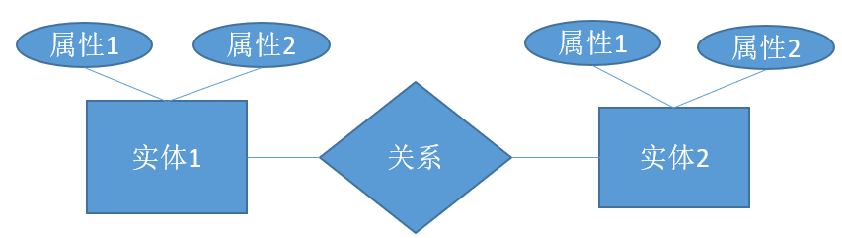
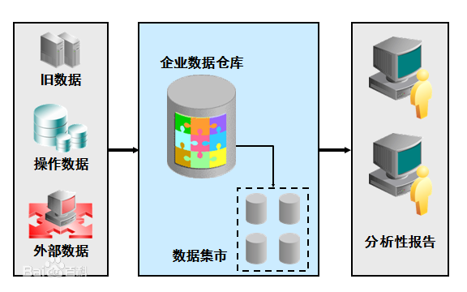

A History of Data Gathering
Relational Data Model
1970年美国IBM公司E .F .Codd首次提出了数据库系统的关系模型，开创了数据库的关系方法和关系数据理论的研究，为数据库技术奠定了理论基础。
E.F.Codd（埃德加·考特 ）
I B M 高级研究员
关系数据库的鼻祖
数据库技术的奠基人之一
1981年获ACM图灵奖
Data Warehouses
数据仓库（DW）是为企业所有级别的决策制定过程，提供所有类型数据支持的战略集合。数据仓库的特征在于面向主题、集成性、稳定性和时变性。

Slide 19
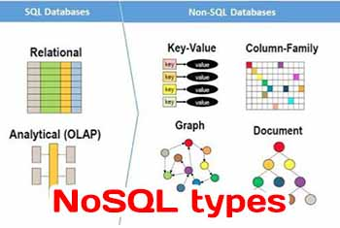
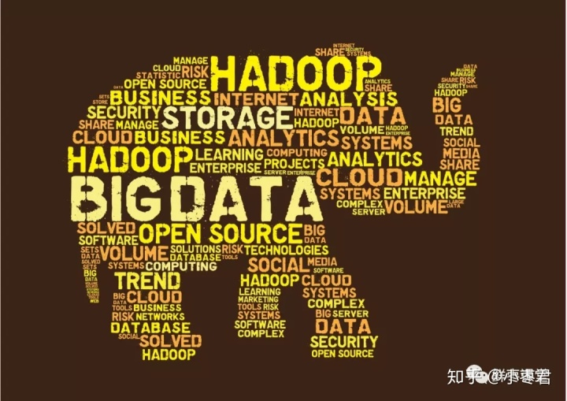

A History of Data Gathering
NoSQL Databases
NoSQL Databases泛指非关系型的数据库,其产生就是为了解决大规模数据集合多重数据种类带来的挑战，尤其是大数据应用难题。
Data-Processing Frameworks
如Hadoop中的MapReduce框架，其将数据分布到多个服务器，然后计算每个服务器上查询的对应结果，最后合并这些结果以实现对查询的响应，可以帮助我们高速地处理海量数据。

Slide 20

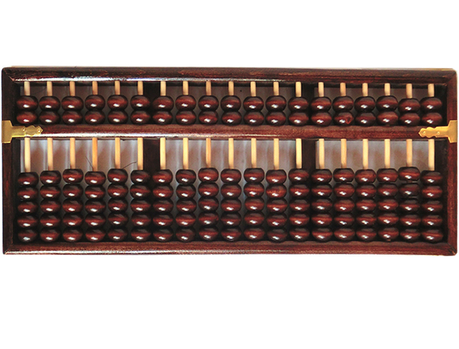
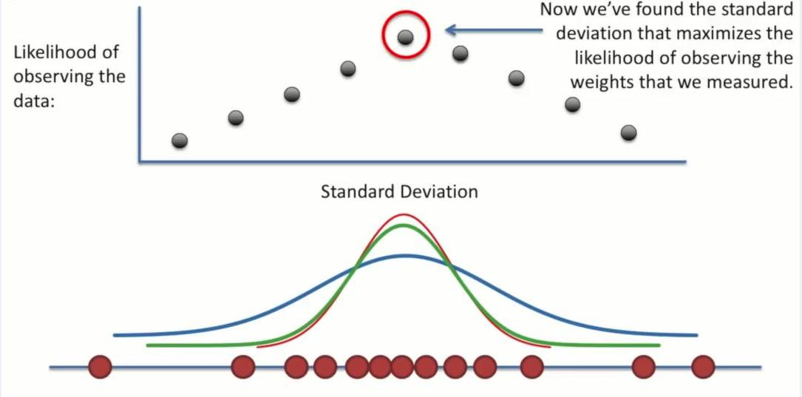
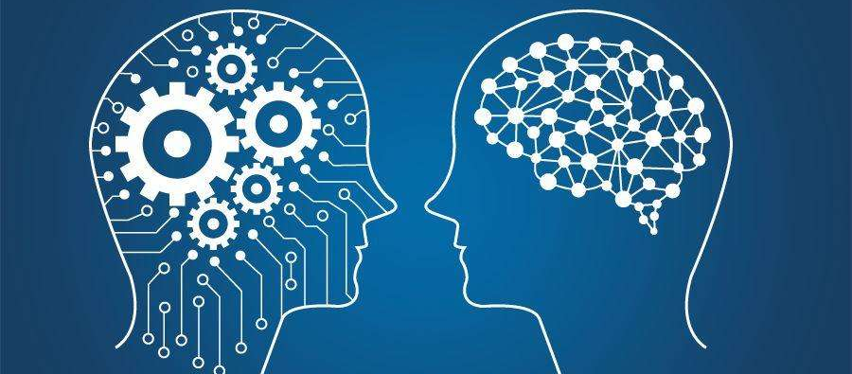
A History of Data Analysis
17-18世纪概率论开始发展，19世纪许多统计学家开始广泛使用概率论解决问题并且开始做统计学习
1943年，第一个数学神经网络模型诞生；1948年，信息论诞生；1951年，分类或模式识别问题模型诞生；1956年达特茅斯会议：AI的诞生
模型集成、深度神经网络迅速发展
17-19世纪
1943-1956年
近年来
20世纪
1965-1966
最简单的数据统计分析形式是汇总统计，包括集中趋势的度量（如算数平均值）、变化的度量（如范围）等
Karl Pearson开发了现代假设检验，R. A. Fisher开发了多变量分析的统计方法并介绍了最大似然的概念。
1965年，Nils的《Learning Machines》展示了神经网络如何进行分类。1966年，大量的机器学习算法开始涌现。

Slide 21
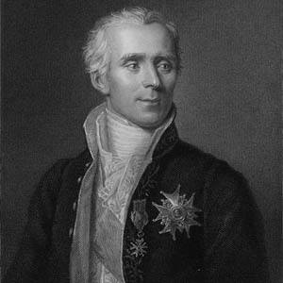
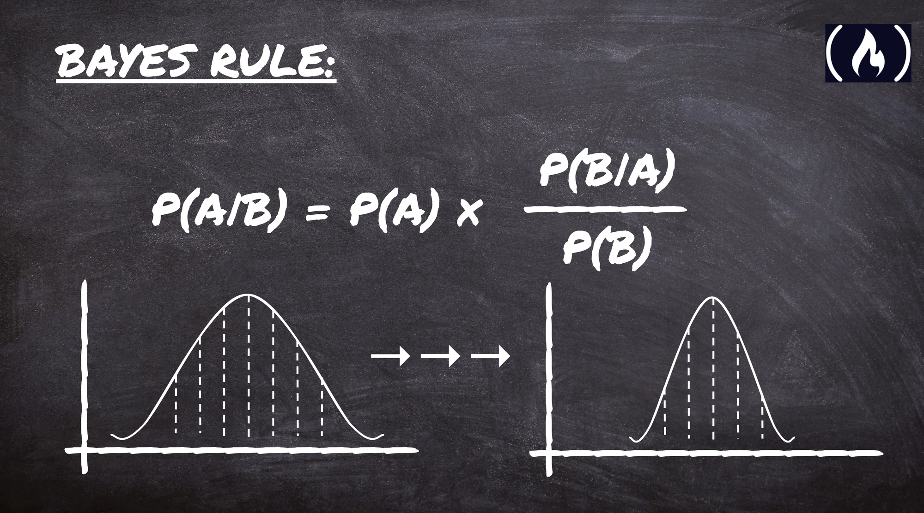
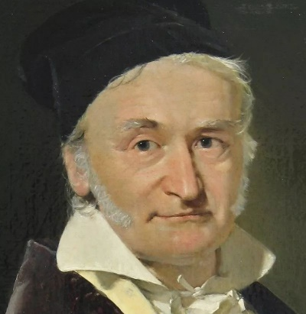
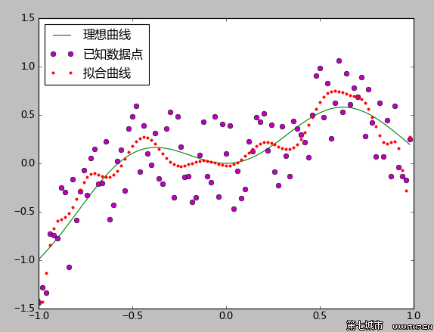
A History of Data Analysis
贝叶斯法则（Bayes’ Rule）
贝叶斯法则是指当分析样本大到接近总体数时，样本中事件发生的概率将接近与总体事件发生的概率
拉普拉斯
（1749-1827）
最小二乘（Least Squares）
最小二乘法（最小平方法）是一种数学优化技术。它通过最小化误差的平方和来寻找数据的最佳匹配函数。在统计学习方法和神经网络模型中有广泛的应用
高斯
（1777-1855）

Slide 22
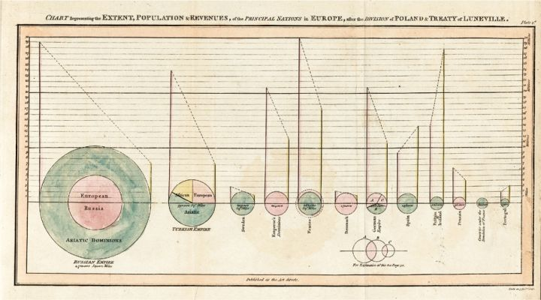
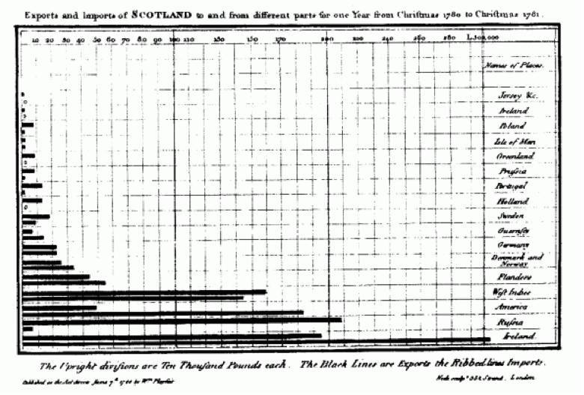
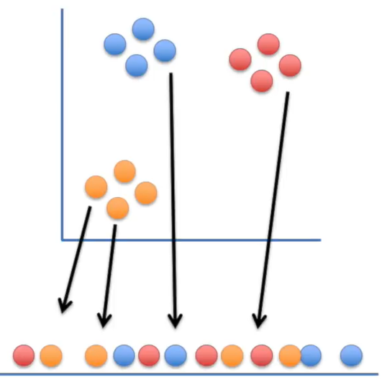
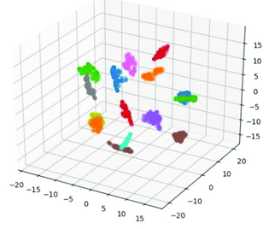
A History of Data Analysis
统计图表（statistics graphics）
统计图表称统计图或趋势图，可以通过柱形图、曲线图、饼图等统计图的方式来呈现事物或某信息数据的发展趋势，帮助我们更好的总结，比较和解释数据。
数据可视化鼻祖——威廉·普莱费尔(William Playfair) 1759-1823《Commercial and Political Atlas》
T分布随机近邻嵌入（T-SNE）
当数据集非常大而且很复杂时，用统计图表的形式进行数据可视化是非常困难的。T-SNE是一种用于降维的机器学习方法，主要优势是能够保持局部结构的能力，并且能生成漂亮的可视化。

Slide 23
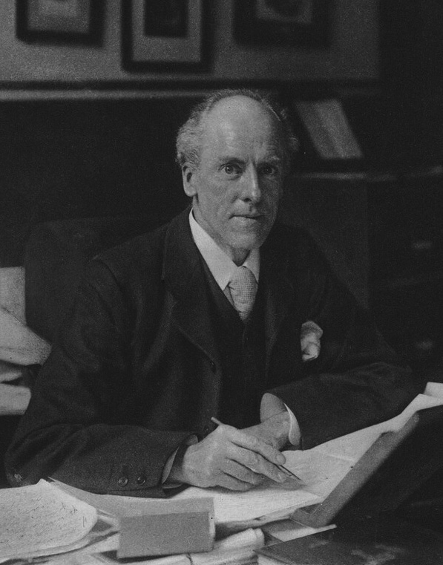
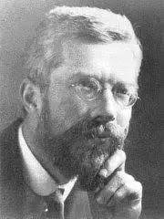
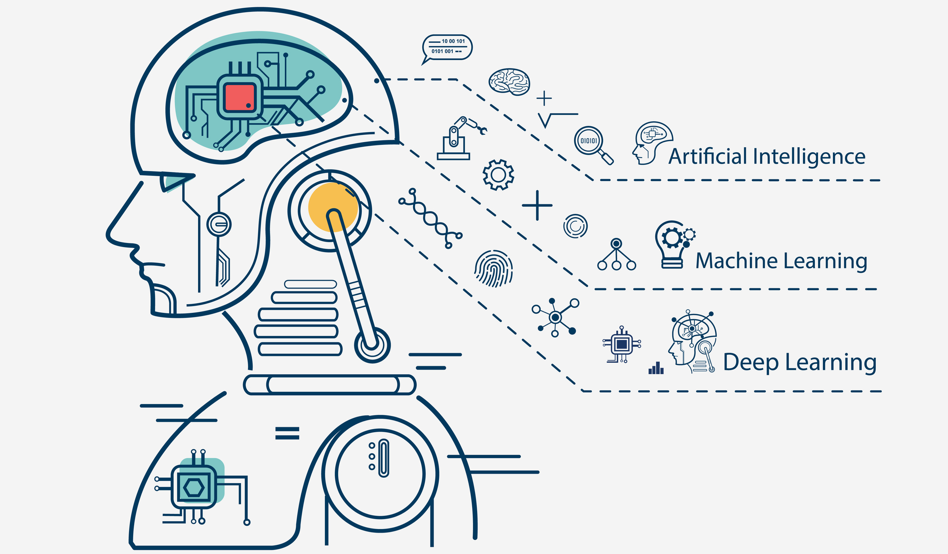
A History of Data Analysis
最大似然估计
Karl Pearson提出了现代假设检验，R. A. Fisher提出了多变量分析的统计方法并介绍了最大似然的概念。
最大似然估计（maximum likelihood estimation）是一种统计方法，其中， “似然”也可以称为“可能性”，该方法可以用来求一个样本集相关概率密度函数的参数。
Karl Pearson
R. A. Fisher
机器学习与深度学习
机器学习（machine learning）领域是现代数据科学的核心，因为它能够提供自动分析大数据的算法并且可以提取潜在有用的模式。深度学习（deep learning）网络具有学习复杂属性的能力，因此特别适用于高维数据

Slide 24
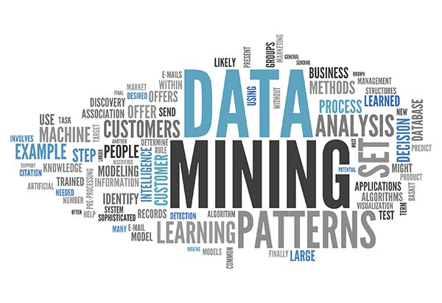

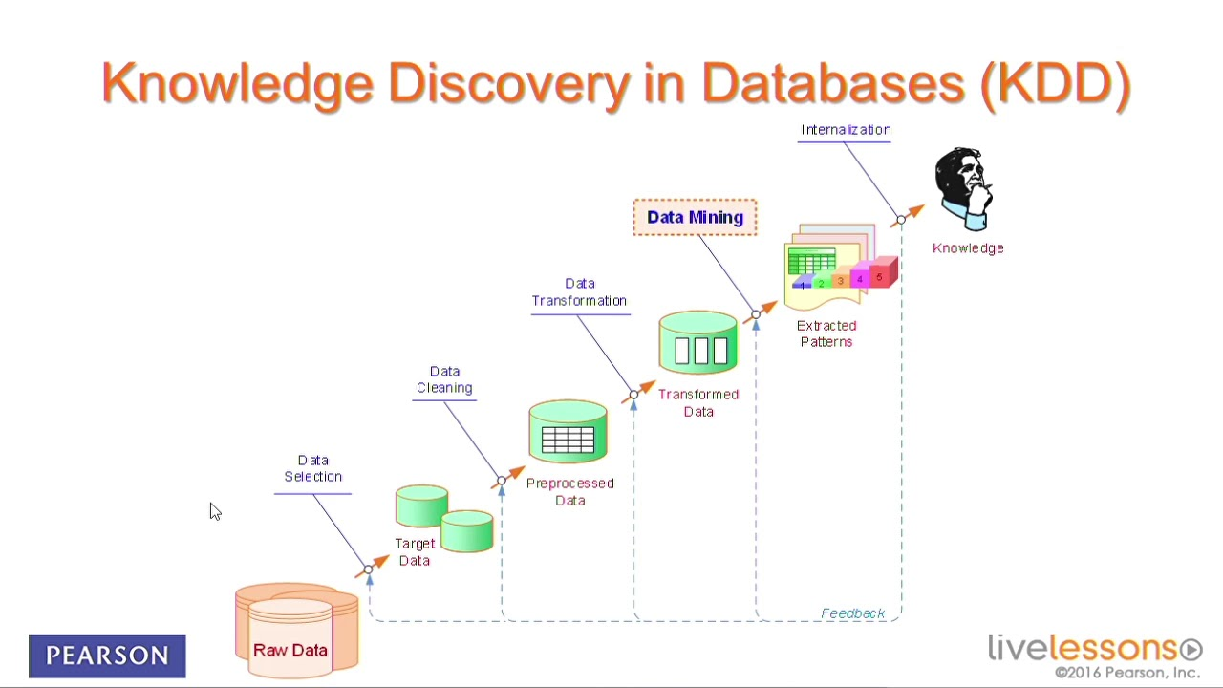
A History of Data Analysis
数据挖掘（Data Mining）
随着数据仓库的发展，数据挖掘（Data Mining）于1980年代末至1990年代早期开始被用于数据库社区
Business Communities
数据库知识发现（ KDD）
1989年 Gregory Piatetsky Shapiro组织了第一个数据库知识发现（Knowledge Discovery in Database）的研讨会，关注分析大型数据库的多学科方法。KDD相关领域：专家系统、机器学习、智能数据库、知识表示、统计等
Academic Communities

Slide 25
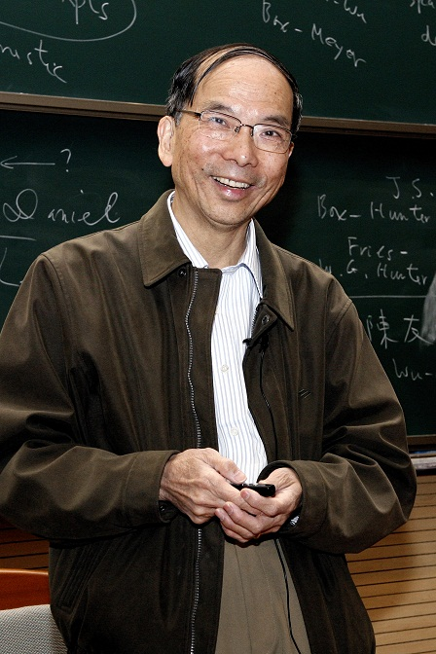

The Emergence and Evolution of Data Science
Statistics = Data Science ?
1997年，著名统计学家Chien-Fu Jeff Wu首创了“数据科学”这一术语，如今已得到世界公认
数学与计算机科学的桥梁
2001年，William S. Cleveland 提出了“数据科学系的行动计划”，建立起数学与计算机科学的桥梁
Chien-Fu Jeff Wu
William S.Cleveland
统计建模
Data
Modelling
Explain the data
2001年，Leo Breiman发表了 “Statistical Modeling: The Two Culture”
Algorithmic Modeling
Predict the data

Slide 26
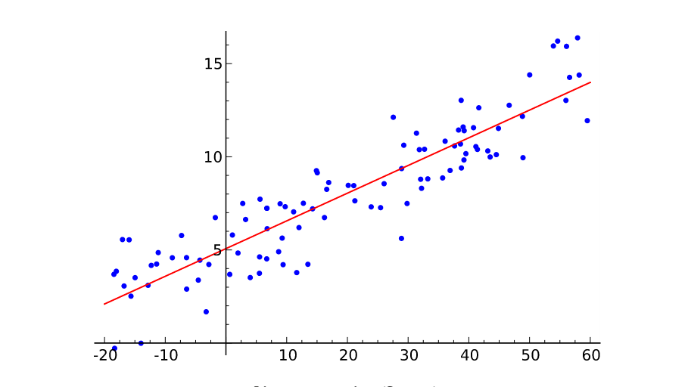
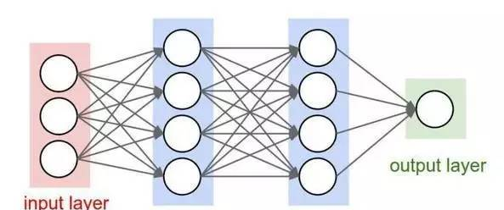
The Emergence and Evolution of Data Science
Statistical Modeling：The Two Cultures
Data-modeling culture
Breiman 将传统统计方法看作数据建模文化，认为其主要目标是识别隐藏的数据模型，重点关注数据是如何生成的，如线性回归
统计学家——解释数据
Algorithmic-modeling culture
与数据建模文化相反的便是算法建模文化，其致力于使用计算机算法创建准确的预测模型
ML研究员——准确的预测模型

Slide 27




The Emergence and Evolution of Data Science
Nowadays
数据
过去十年来，互联网的发展使得数据急剧增长。因此数据的获取、收集、清洗也更加具有挑战性。
技术
一些编程和黑客技能以及大数据技术能够帮助数据科学家更好的利用数据科学。

Slide 28



The Emergence and Evolution of Data Science
Data Scientist（数据科学家）
数据科学家是指能采用科学方法、运用数据挖掘工具对复杂多量的数字、符号、文字、网址、音频或视频等信息进行数字化重现与认识，并能寻找新的数据洞察的工程师或专家

Slide 29



Where Is Data Science Used?
消费者公司使用数据科学进行销售和营销
美国首屈一指的咨询公司
在现代社会的几乎所有地方，数据科学都在推动决策
政府使用数据科学改善健康、刑事司法和城市规划
数据科学家
Dan Wagner
在球员招募中使用数据科学的专业体育专营权
国际数据公司

Slide 30


Where Is Data Science Used?
Data Science in Sales and Marketing
获取偏好数据与个性化推荐系统
通过在淘宝购物网站上跟踪客户行为、以及通过跟踪社交媒体对淘宝APP及其产品的评论，获得有关其客户偏好的大型数据集。
通过分析社交媒体趋势，分析信用卡活动，向顾客推荐产品，优化和个性化顾客在淘宝网站上的在线体验，利用数据科学来推动其销售收入。

Slide 31


Where Is Data Science Used?
Data Science in Sales and Marketing
Walmart为飓风路线上的门店备货
飓风Frances在穿越加勒比海时会威胁到Florida州的大西洋海岸( Atlantic coast )，居民逃往高地避难。而在Bentonville, Arkansas，Wal-mart的管理层预见到，飓风的到来，提供了新的机遇，可以利用数据分析的结果，做出预测，及时备货，提高销售。
如果能预测在飓风经过的路线上人们会购买更多的瓶装水，这不足为奇。若能够预测某些商品的销售增长率，对于Wal-mart的备货更有意义。提前备货并及时销售出去将极大提高公司销售额。此外，若能发现一些不那么明显的与飓风紧密关联的销售模式，那就更有意义了。为达成该目标，分析人员基于数据仓库早先的类似情况(飓风Charley)下，大量的销售数据 ，找出不同寻常的产品购买需求。

Slide 32


Where Is Data Science Used?
Governments Using Data Science
健康与智慧城市
近年来，各国政府已经认识到采用数据科学的好处。美国政府带头发起的一些规模最大的数据科学举措，都是在健康领域。数据科学是癌症登月计划和精准医疗计划的核心。
数据科学正在革新我们组织城市的方式:它被用于跟踪、分析和控制环境、能源和交通系统，并为长期城市规划提供信息，如健康和智慧城市，届时我们将讨论数据科学在未来几十年将如何在我们生活中变得更加重要。

Slide 33
Where Is Data Science Used?
Governments Using Data Science
Dan Wagner 2012年奥巴马竞选团队首席数据科学家
美国总统竞选
2012年11月，美国总统大选，奥巴马打败竞争对手罗姆尼从而成功连任。胜利果实部分归功于大数据，因为他的竞选团队收集了大量数据，并且进行了深入分析，从而制定了有效的竞选策略
奥巴马的竞选团队建立了有100个分析师的强大数据分析团队。为实现数据实时分析，他们使用HP Vertica MPP数据库，并使用R和Stata统计软件包建立了预测模型，收集的数据规模达到几十TB的规模。
竞选团队利用数据分析帮助奥巴马快速筹集到10亿美元资金，改变电视广告投放策略，根据数据分析模型制定出拉拢摇摆选民的最有效拉票方法，比如邮寄信件、电话或者利用社交媒体等
通过分析发现参加了“快速捐赠计划”(可以通过在线或者短信的方式进行捐赠，无需重复输入信用卡信息)的人，所捐献资金是其它捐献者的4倍，这一计划在后期被大力推广。大选最后阶段，竞选团队决定奥巴马在知名社交新闻网站Reddit上回答问题。因为数据显示，他们很大一部分目标选民在Reddit上。

Slide 34

Where Is Data Science Used?
Data Science in Professional Sports
专业运动与数据科学
成功的关键是获得正确的数据和找到正确的属性。使用数据科学，我们可以发现数据集中的重要模式，这些模式可以揭示领域中的重要属性。
数据科学应用于如此多领域的原因在于:如果有正确的数据，并且问题可以明确定义，那么数据科学可以提供帮助。

Slide 35

Where Is Data Science Used?
Data Science in Professional Sports
世界杯赛事预测
2014年巴西世界杯，百度推出世界杯预测栏目(http://trends.baidu.com/worldcup/) 。为进行预测百度预先设计了赛事预测模型。为了让这个模型更加精准，百度大数据研究院指派资深数据科学家团队，全面搜索过去5年内全世界987支球队的3.7万场比赛数据。
同时百度公司与国内著名彩票网站乐彩网、欧洲SPDEX指数等公司建立战略合作伙伴关系，将博彩市场数据融入到预测模型中。该模型在淘汰赛阶段，取得了非常高的预测准确率。

Slide 36

Why Data Science Now?

Slide 37
Why Data Science Now?
销售网点的交易记录
在线平台的点击量
相对简单的数据收集驱动了大数据的出现
社交媒体帖子
智能手机上的APP或其他渠道
数据存储的商品化和规模经济，使得存储数据的成本比以往任何时候都要低
计算机的能力有了巨大的增长
GPU可进行快速的矩阵运算，适应并优化了ML的使用
用户友好的数据科学工具也变得可用
收集、存储和处理数据变得更加容易

Slide 38




Why Data Science Now?
机器学习
数据科学
关系紧密
最适合处理大型复杂的数据集
训练需要大量的计算资源
与大数据和计算能力的增长息息相关
深度
学习
Facebook的人脸识别、文本分析等
苹果、亚马逊、微软的语音识别技术
百度、谷歌的机器翻译等

Slide 39


Myths about Data Science
Myths one
相信数据科学是一个自主的过程
数据科学需要熟练的人员在整个过程的不同阶段进行监督
Myths two
每个数据科学项目都需要大数据和深度学习
拥有正确的数据是更重要的需求
Myths three
现代数据科学软件易于使用，因此数据科学很容易做到
需要适当领域知识和有关数据属性的专业知识，及相应ML算法
Myths four
数据科学很快就能收回成本
数据科学不会对每个项目都给出积极的结果

Slide 40

Myths about Data Science
最大误解
相信数据科学是一个自主的过程
需要
监督
需要熟练的人员在整个过程的不同阶段进行监督
Data Science
设置
问题
需要人工分析人员来构建问题框架，设计和准备数据，选择最合适的ML算法
分析结果
批判性地解释分析结果，并根据分析所揭示的洞察力计划适当的行动

Slide 41



THEORY
PRACTICAL

Slide 42

《数据科学引论》2021课程实践
第一次作业
Python 了解并安装相应软件

Slide 43

Python 开发环境介绍
Anaconda 个人版
Anaconda是一个用于科学计算的Python发行版，支持 Linux, Mac, Windows系统，提供了包管理与环境管理的功能，可以很方便地解决多版本python并存、切换以及各种第三方包安装问题。Anaconda利用工具/命令conda来进行package和environment的管理，并且已经包含了Python和相关的配套工具
下载链接
Anaconda | Individual Edition

Slide 44






Anaconda安装
1. 双击打开安装包，点击Next
2. 点击 I Agree
3. 点击Next
4. 选择安装路径，点击Next
5. 勾选添加Anaconda至PATH环境变量
6. 等待安装完成

Slide 45


Conda 安装源修改
Anaconda默认的各种包的下载源服务器在国外，下载速度慢，所以需要配置国内的下载镜像加快安装速度
操作步骤
- 在开始菜单打开 Anaconda Powershell Prompt
- 执行以下命令
conda config –add channels https://mirrors.tuna.tsinghua.edu.cn/anaconda/pkgs/main
conda config –add channels https://mirrors.tuna.tsinghua.edu.cn/anaconda/pkgs/r
conda config –add channels https://mirrors.tuna.tsinghua.edu.cn/anaconda/pkgs/msys2
conda clean -i

Slide 46

Conda 安装软件包
Python提供了大量的第三方现成的工具包，如果系统中安装的包不能满足我们的需求时，我们可以通过Conda 安装我们所需要的包
操作步骤
- 在开始菜单打开 Anaconda Powershell Prompt
- 执行 conda install xxxxx
例如，安装opencv 可以使用下面的指令
conda insall opencv
在安装过程中可能需要进行确认，输入y 后按下Enter键即可
参考资料
conda-cheatsheet.pdf

Slide 47


Jupyter Notebook的使用
安装完成后可以在开始菜单启动Anaconda Navigator
点击 启动Jupyter Notebook

Slide 48


Jupyter Notebook的使用
新建一个Notebook 后就可以在Notebook 中的Cell 中执行Python代码
按下CTRL+ENTER执行代码
按下SHIFT+ENTER执行代码并在下方插入一个新的Cell
启动Jupyter Notebook后，将会在浏览器中打开Jupyter Notebook 的主界面， 点击右上角的New按钮新建一个Python3 Notebook

Slide 49


Jupyter Notebook的使用
Notebook的Cell除了可以用于用于执行代码，还支持使用Markdown对代码进行说明，使我们的笔记更加美观
选中一个单元格后，点击菜单栏中的Cell菜单，将Cell Type 设置为Markdown格式
转化效果
Markdown参考资料
Markdown Reference (commonmark.org)

Slide 50

Python 开发环境介绍
PyCharm 社区版
PyCharm由捷克公司Jet brain开发，其带有一整套可以帮助用户在使用Python语言开发时提高其效率的工具，比如调试、语法高亮、项目管理、代码跳转、智能提示，可大大提升开发者的开发效率
下载链接
Download PyCharm: Python IDE for Professional Developers by JetBrains
PyCharm 参考资料
Learn PyCharm (jetbrains.com)

Slide 51





PyCharm安装
1. 双击打开安装包，点击Next
2. 选择安装路径，点击Next
3. 勾选创建桌面快捷方式，点击Next
4. 点击Install，开始安装
5. 等待安装完毕

Slide 52



PyCharm使用
1. 双击桌面图标后进入PyCharm的起始页面，点击New Project新建一个工程
2. 修改工程存放的位置后，选择配置工程所使用的Python路径
3. 选择System Interpreter，点击OK
4. 修改完毕后点击create，创建工程并进入PyCharm主界面

Slide 53

知识铺垫
文本在计算机的表示方法
例如
name = "吃饭"
for i in name:
i_by = bytes(i, encoding = "utf-8")
for i_bin in i_by:
i_b = bin(i_bin)
print(i_b)
“吃饭”utf-8编码的二进制表示为111001011001000010000011111010011010010110101101
一个中文汉字占两个字节的空间（GBK、GB2312）或者3-4字节的空间（utf-8编码）。
一个英文字母（不分大小写）占一个字节的空间。
一个二进制数字序列，在计算机中作为一个数字单元，一般为8位二进制数。换算为十进制 ，最小值-128，最大值127。如一个ASCII码就是一个字节。
推荐阅读：http://www.ruanyifeng.com/blog/2007/10/ascii_unicode_and_utf-8.html

Slide 54


知识铺垫
图像在计算机的表示方法（介绍RGB）
RGB图像由格式为M×N×３的三维数组组成，其中的“3”可以理解为三幅M×N的二维图像（灰度值图像）。这三幅图像分别代表R、G、B分量，每个分量的像素点取值范围是[0,255]。
还想了解更多？
搜索位图跟矢量图
.jpg?
*.dwg?它是AutoCAD中使用的一种图形文件格式。

Slide 55

知识铺垫
音频在计算机的表示方法
声音是由震动产生，表现为波的形式。波有频率，振幅等参数。对于声波而言：频率越大，音调越高，反之越低。振幅越大，声音越大，反之越小。
采样率，帧率：波是连续（无穷）的，计算机存储是离散（有限）的。要想用有限存储无限，几乎不可能。因此，要每隔一段时间对波进行一次采样。每秒采样次数采样率。长用采样率是44.1kHz
采样大小，采样宽度：波每一个时刻都有一个对应的能量值，在计算机中用整数存储。通常使用16bit有符号整数存储，采样大小是16bit。
声道：声道(Sound Channel) 是指声音在录制或播放时在不同空间位置采集或回放的相互独立的音频信号，所以声道数也就是声音录制时的音源数量或回放时相应的扬声器数量。
音色：不同物体发音有所不同，这些不同表现在音色上。音色在音频曲线级别的表现是频率的特定变化，振幅的特定变化。

Slide 56



《数据科学引论》2021课程
第一次作业
使用jupyter notebook或Pycharm打印以下概念题的回答
讲讲你对数据科学的理解
举一个你生活中的数据科学例子
对给定的csv、jpg、wav文件使用python读取数据并打印显示

Slide 57

《数据科学引论》2021课程
作业提交方式
邮 箱：2747663005@qq.com
截止日期：2021-09-06 24:00 前
提交要求：姓名 - 学号 - 第一次作业.ipynb/py

